Slide 1
Первичная профсоюзная – основа педагогического коллектива
Из опыта работы профсоюзной организации
МБОУ «Гимназия №4» Кировского района г.Казани
2019

Slide 2
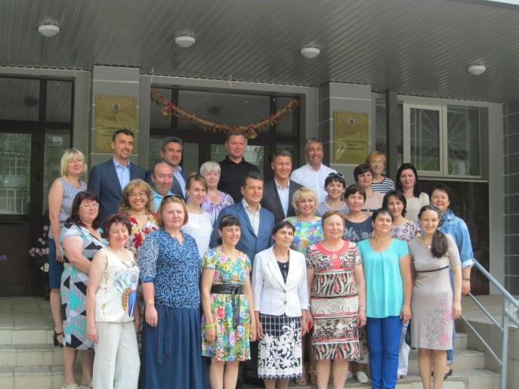
Коллектив гимназии с первыми лицами города

Slide 3
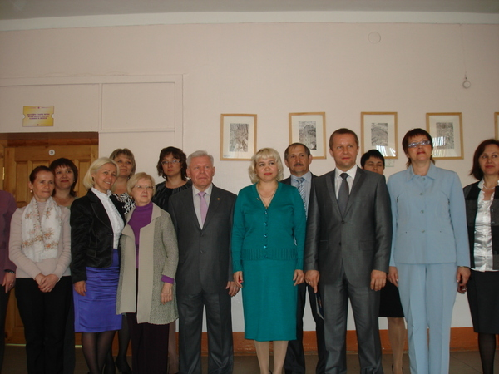
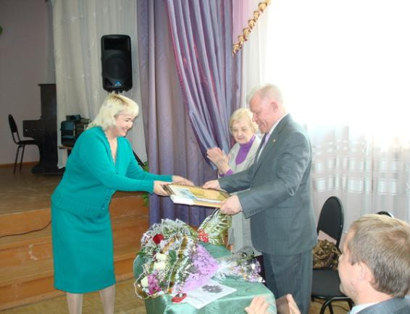
День гимназии

Slide 4
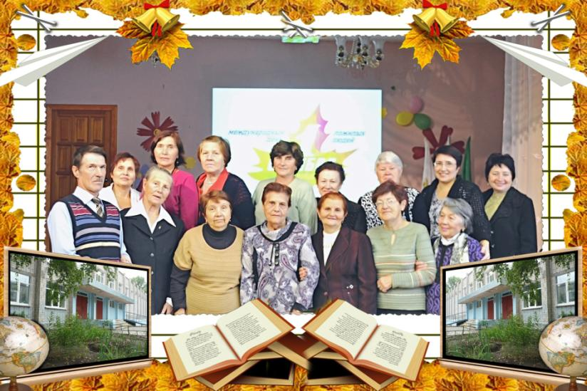
Встреча ветеранов

Slide 5
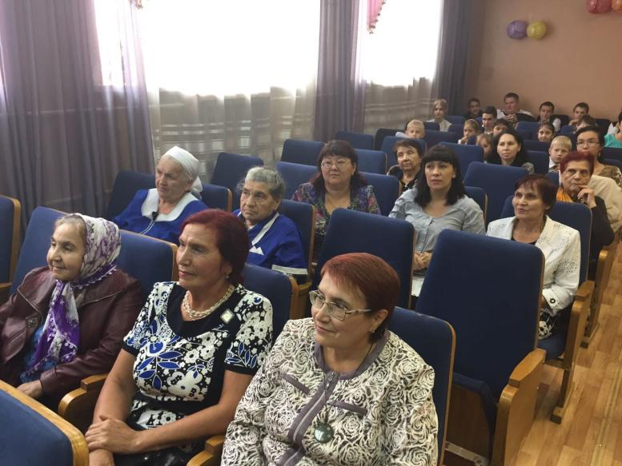
Как здорово , что все мы здесь сегодня собрались

Slide 6
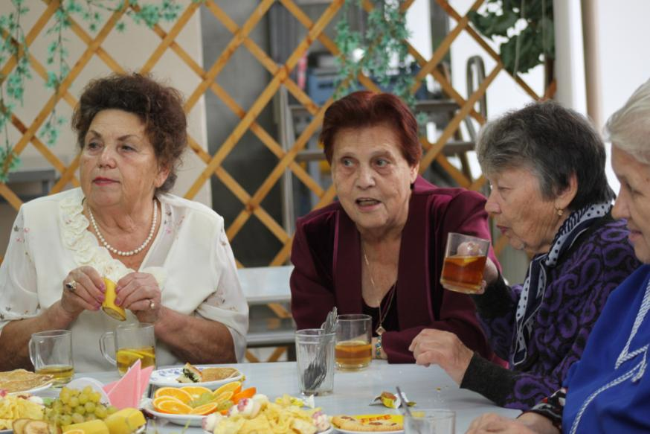
Как молоды мы были…

Slide 7
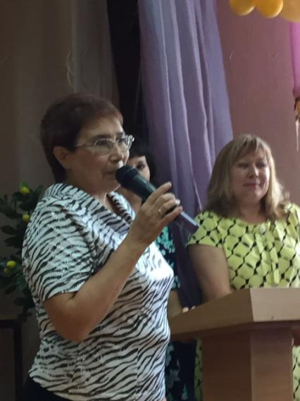
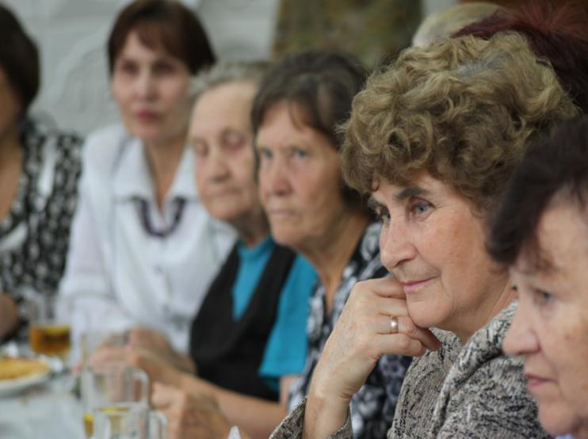
А помнишь?

Slide 8


Slide 9
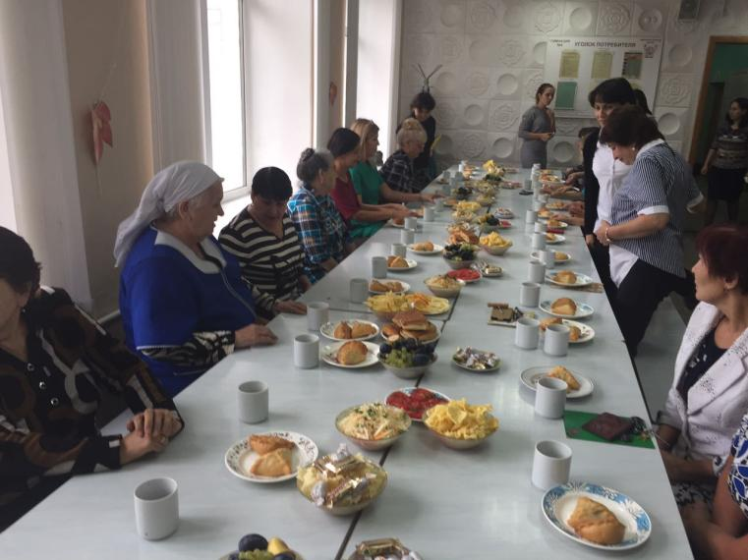
За чаем с пирогами

Slide 10
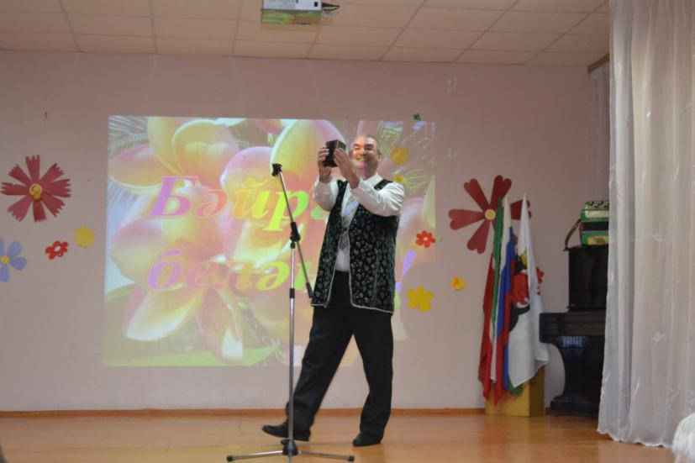
С баянистом - веселей

Slide 11
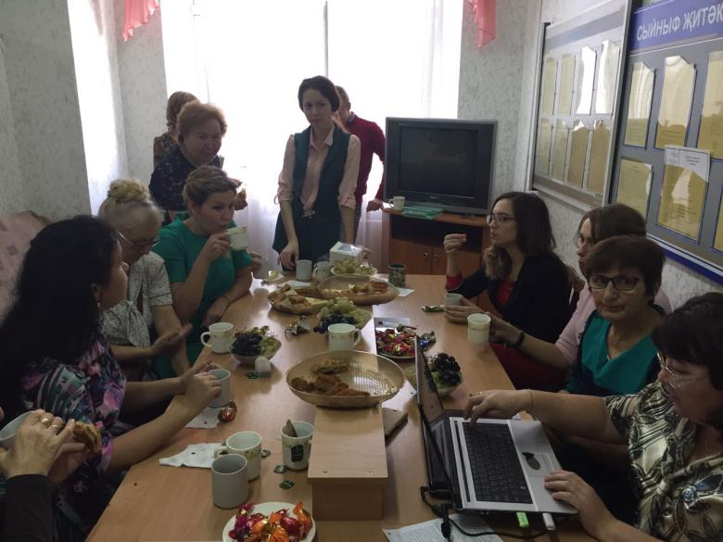
День учителя в учительской на перемене

Slide 12
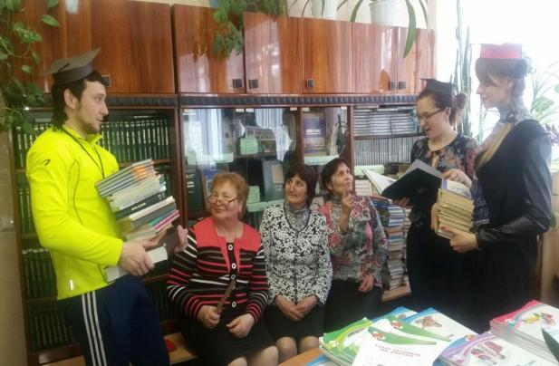
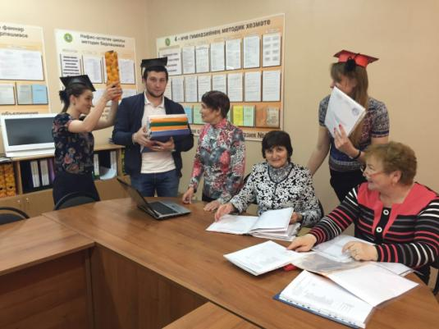
Новички и их наставники

Slide 13
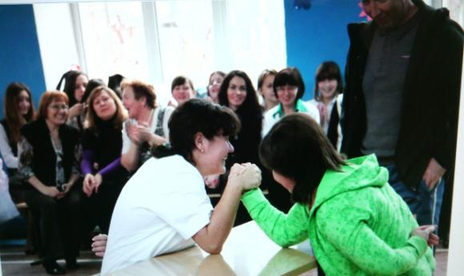
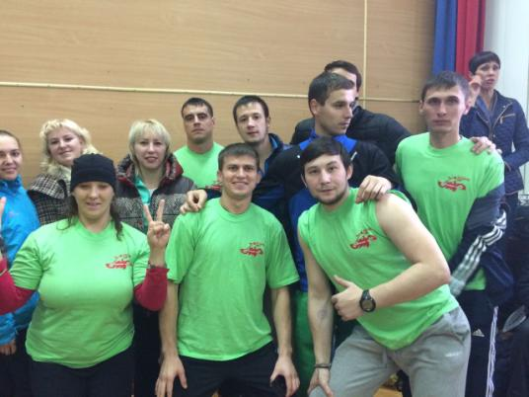
Сильные, ловкие, смелые

Slide 14
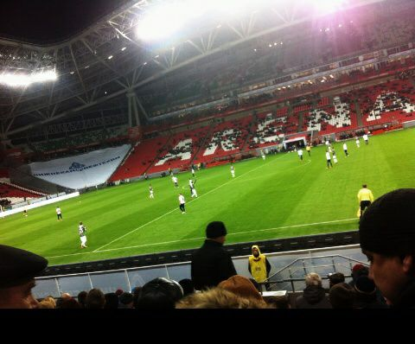
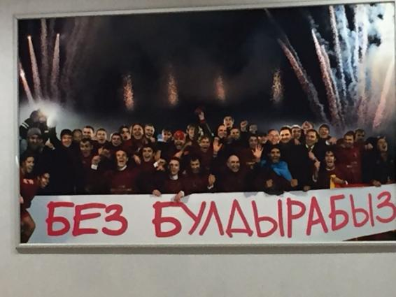
Быстрее, выше, сильнее

Slide 15
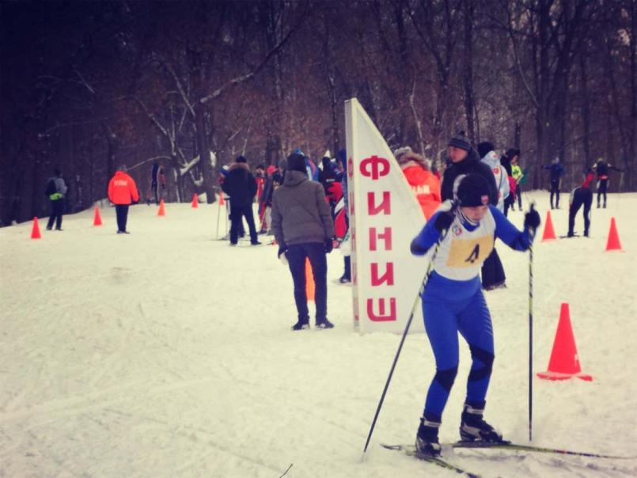
Лыжня зовет

Slide 16
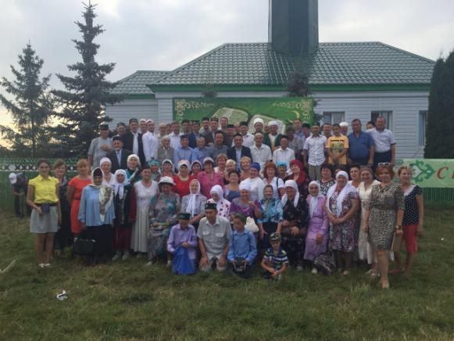
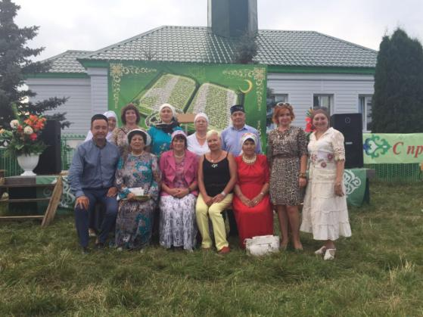
Среди делегатов Всемирного конгресса татар
на встрече в Дрожжановском районе

Slide 17
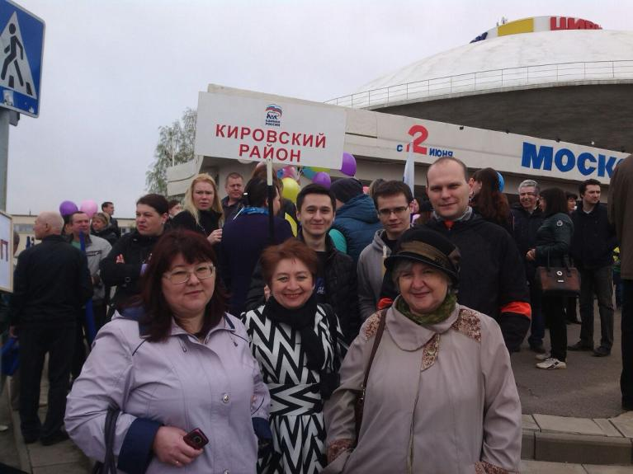
На демонстрации

Slide 18
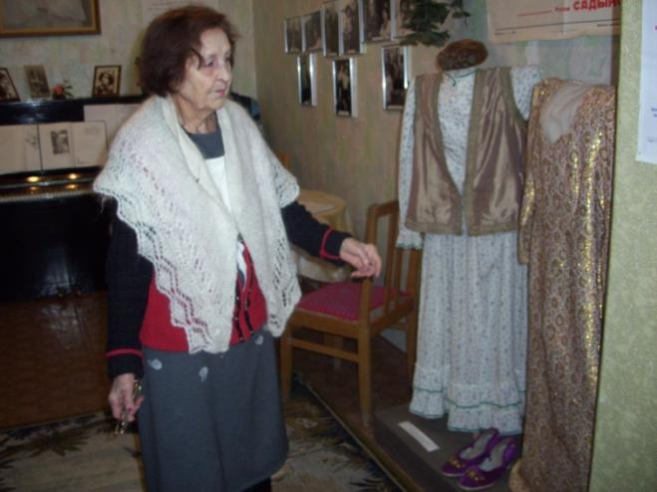
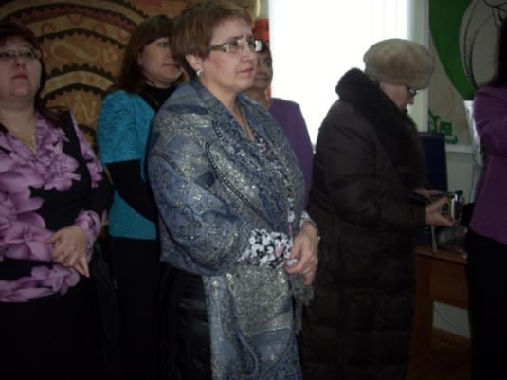
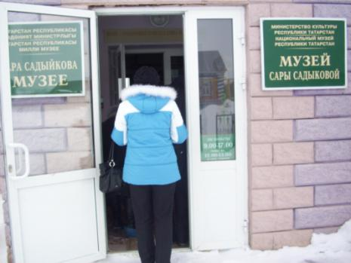
В д. Тутаево Апастовского района РТ- родине Сары Садыковой

Slide 19
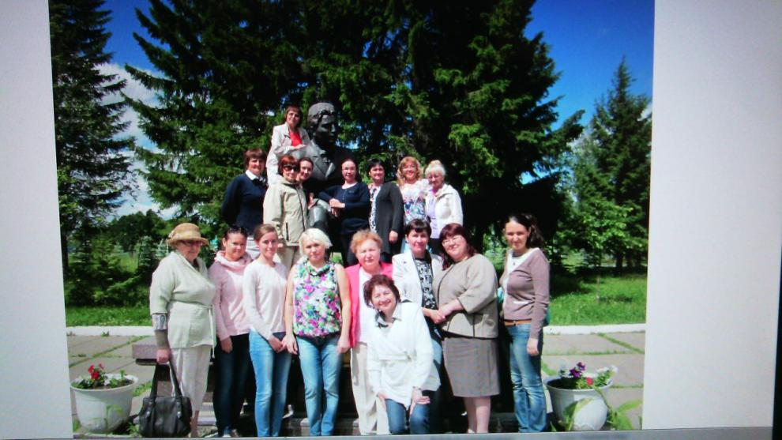
Рядом с поэтом

Slide 20
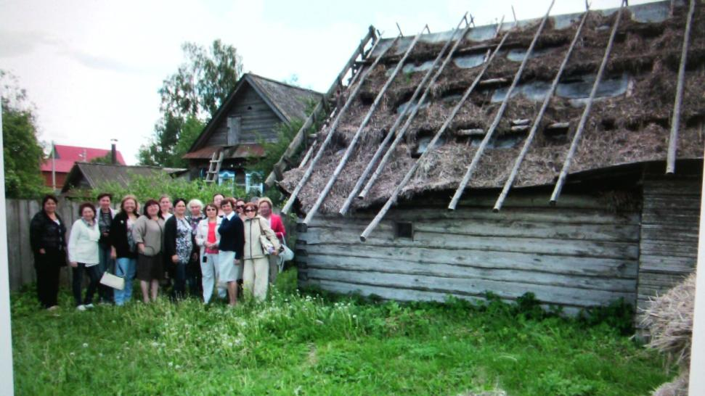
Экскурсия в д.Кырлай на родину Г.Тукая

Slide 21
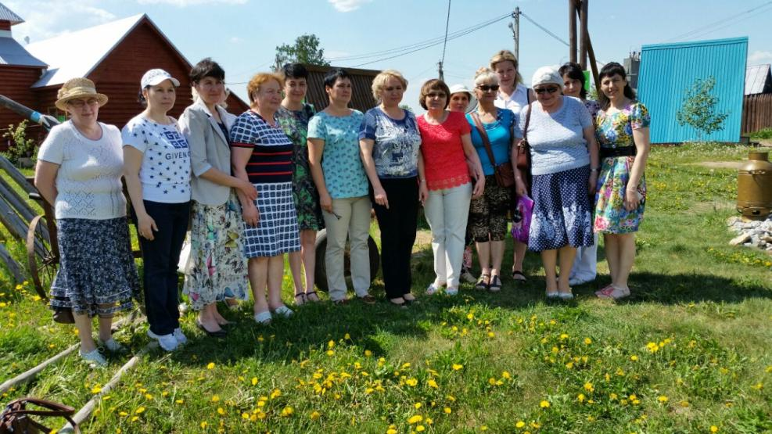
Экскурсия в музей – заповедник «Иске Казан»

Slide 22
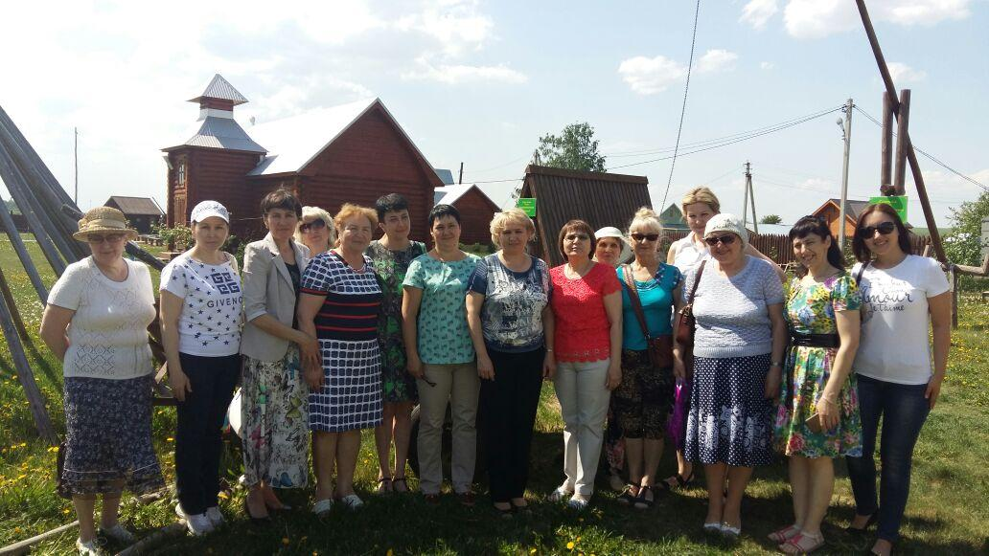
Утомленные солнцем

Slide 23
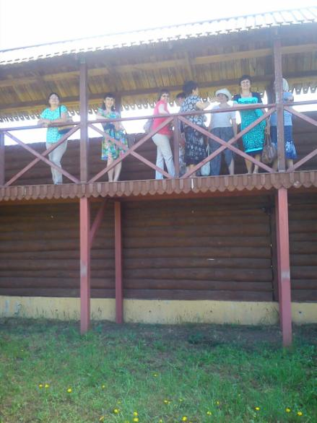
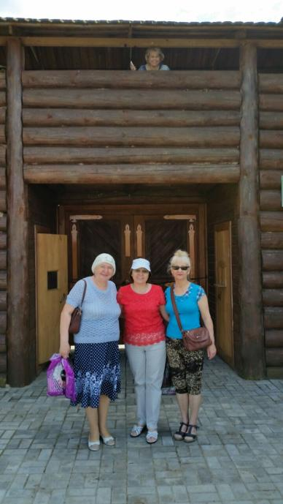
Прикоснуться к истории

Slide 24
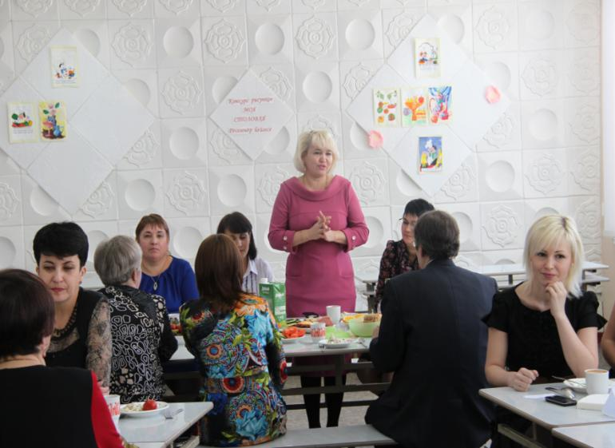
Празднование 8 марта

Slide 25
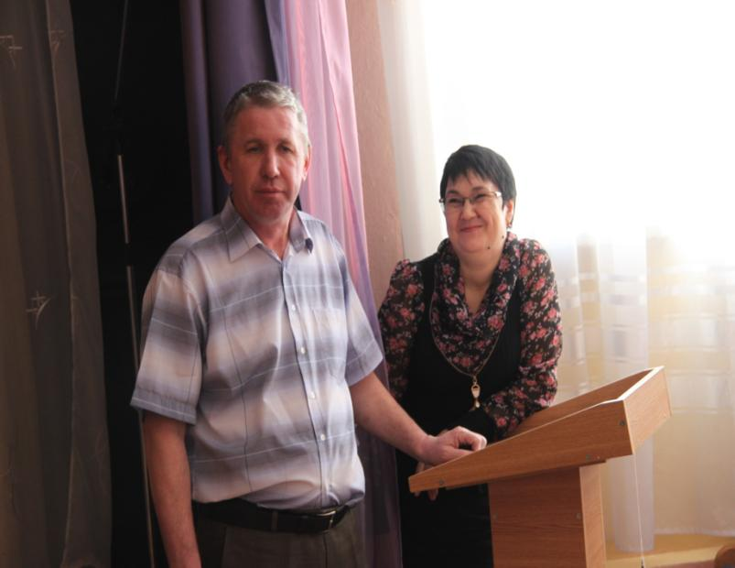
Ведущие концерта. А вам слабо?

Slide 26
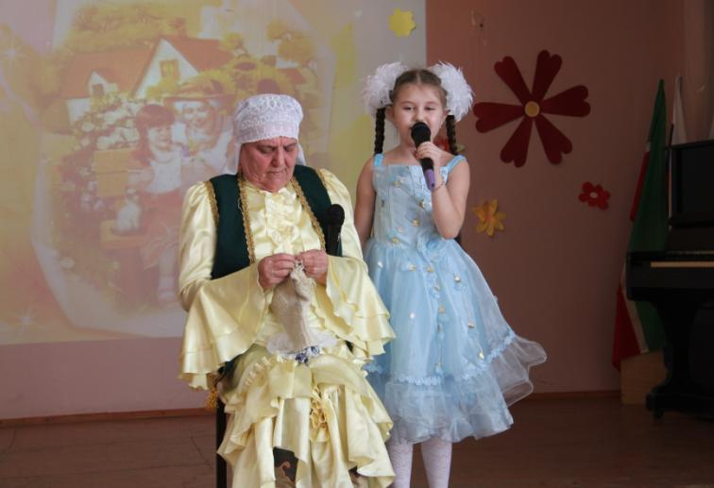
Все засветились на сцене

Slide 27
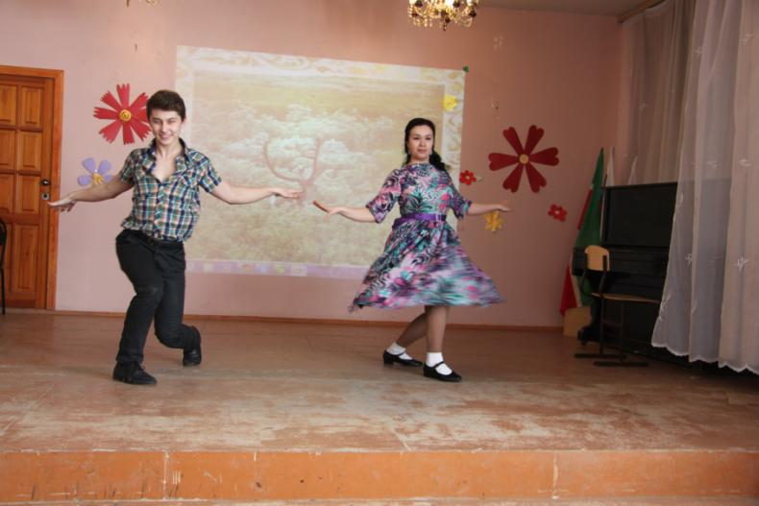
Стиляги нашего времени

Slide 28
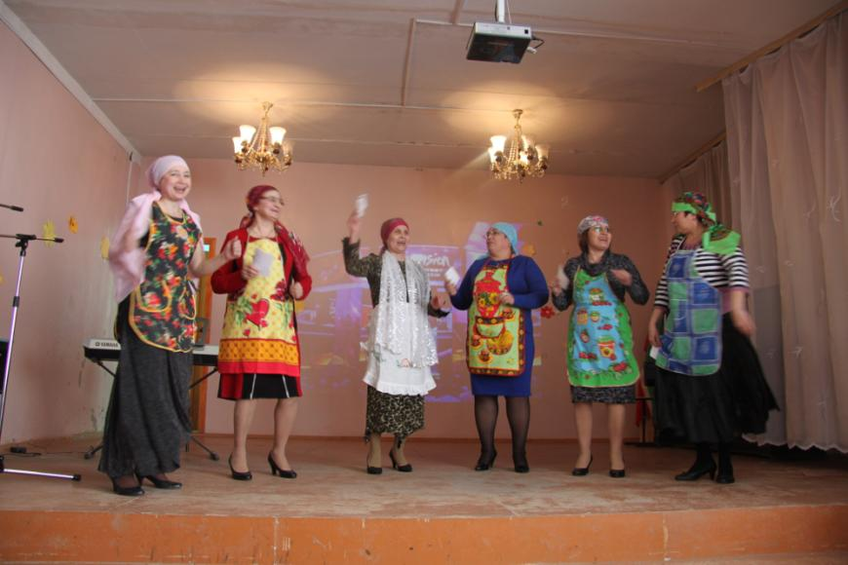
А чем мы хуже бурановских?

Slide 29
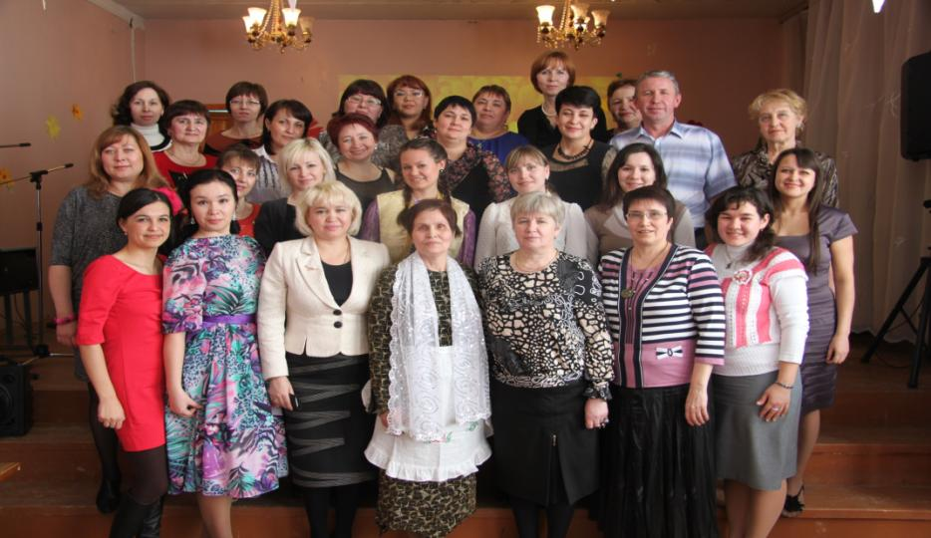
Наши звезды

Slide 30


